Slide 1

归雁
家庭聚会策划及共享平台
2021年11月
队长：陈彦扬 2019080117
成员：霍建宇 2019080112
白承桓 2017080338
许霆康 2019080126
魏乐 2019080124
Notes:
大家好，我们的大作业是家庭聚会策划及共享平台，名字取自“次北固山下，归雁洛阳边”中的“归雁”。（logo由组员许霆康同学设计）

Slide 2


目录
01
业务流程分析
02
系统构架设计方案
03
项目启动至今人员分工
04
任务完成情况
05
日常管理过程
06
后续计划
07
原型展示
Notes:
展示目录分为，业务流程分析，系统构架设计方案，项目启动至今人员分工，任务完成情况，日常管理过程，后续计划和原型展示7个部分

Slide 3
业务流程分析
注册与登录
用户可用邮箱注册账户
用户可用邮箱/用户名登陆账户
Notes:
首先为业务流程分析部分，用户使用自己的邮箱和密码可以进行注册账号，登录时则可以使用邮箱或者是用户名进行登录。

Slide 4
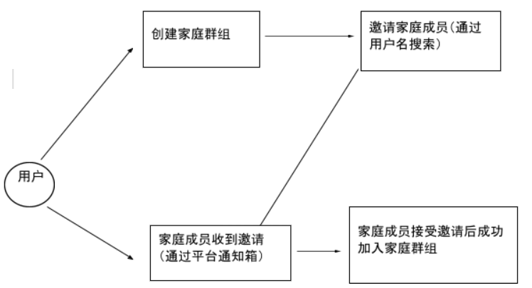
业务流程分析
家庭群组管理
创建、加入及添加成员
Notes:
用户注册/登录成功后，如果还不是任何家庭群组成员则可选择创建或通过邀请加入群组。邀请家庭成员时，通过搜索用户名向该用户发送邀请，该用户会在平台中的通知箱收到邀请，接受邀请后则成功加入家庭群组。

Slide 5
业务流程分析
家庭群组管理
管理员权力
创建者默认为群管理员
可将权力转交（多于一人）
有权移除成员
更改家庭群名
Notes:
创建家庭群组后，默认创建者为群组管理员（一家之主），可在之后将权力转交给其他人。群组管理员可有多于一人，他/她有权将群组成员移除出群组。 群组成员可给家庭群组取名，且每个成员都有更名的权力。同时，所有家庭成员皆有邀请成员的权力。

Slide 6
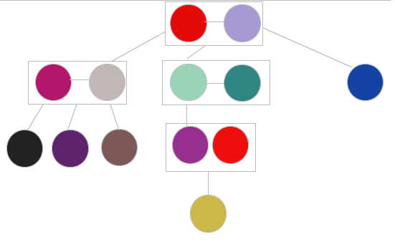
业务流程分析
家庭群组管理
家谱
Notes:
家庭群组页面同时也有一个“家谱”功能，可点击家庭成员浏览该家庭成员的联系信息（手机号码、邮箱等）。

Slide 7
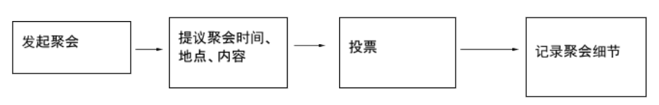
业务流程分析
聚会策划
聚会发起
聚会提醒
Notes:
家庭群组中所有成员都可发起聚会，同时所有家庭成员皆可提议聚会细节（时间、地点、内容），聚会发起人可设置提议时限，过了时限之后则进入投票部分。同样，聚会发起人也可设置投票时限，过了投票时限之后则各个分类（时间、地点、内容）的最高票定为此次聚会的细节，记录在数据库中。 若投票无法确定聚会细节，则可以通过“随机转盘”功能确定聚会细节。

Slide 8
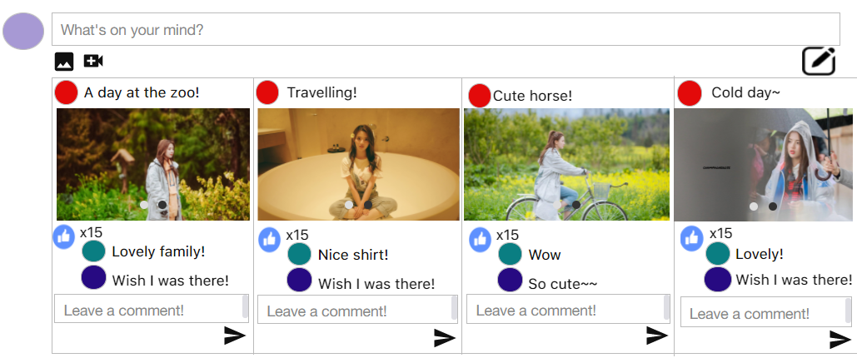
业务流程分析
照片墙
发布
展示
互动
Notes:
家庭群组成员可在照片墙发布文字、照片和影片，且分享内容仅对家庭群组成员可见。群组成员所发布的内容将会在一个“照片墙”上展示。群组成员可与自己或其他成员发布的内容进行互动（点赞、投票）。

Slide 9
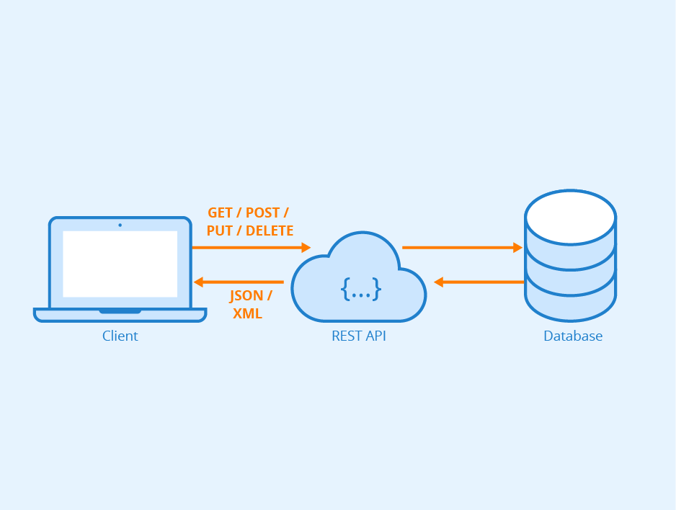


系统架构设计方案
RESTful 架构
前端
Vue
HTML
CSS
JavaScript
后端
Flask
Python
MySQL数据库
Notes:
我们计划使用RESTful架构进行开发，RESTful架构是一种以资源为核心的分布式应用架构风格。前端使用Vue，HTML，CSS和JavaScript开发，开发过程中可能也会用到一些开源库。后端使用Flask和Python开发。数据库则暂定使用MySQL数据库。

Slide 10
任务完成情况
问题描述文档
需求调研与用户故事文档
需求规格说明书
原型设计
github库创建
代码开发环境搭建
Notes:
这是我们目前完成的内容。

Slide 11
项目启动至今人员分工
需求调研与用户故事文档
陈彦扬、霍建宇、白承桓、许霆康、魏乐
需求规格说明书
霍建宇
原型设计
陈彦扬、霍建宇、白承桓、许霆康
Logo设计
许霆康
中期汇报PPT
陈彦扬、霍建宇、白承桓、许霆康、魏乐
代码开发环境搭建
霍建宇
Notes:
这是我们目前我们的分工情况。

Slide 12
日常管理过程
每周四晚进行线上会议
汇报当个星期开发完成情况
解决当个星期代码合并所遇到的问题
测试当个星期开发成果
确定下周开发目标
Notes:
每周例会我们定在了周四晚上。主要讨论上周完成了哪些目标以及下周需要做哪些工作。也会用这个时间分配任务。因为我们使用的是discord所以周四以外，我们也会上线讨论开发过程中所遇到的问题。

Slide 13
后续计划
逐步完成各部分功能
2021/11/20 前：
完成用户注册、登录
完成家庭群管理（除家谱功能）
完成聚会策划功能
2021/12/15 前：
完成照片墙功能
完成家谱展示与修改功能
2021/12/21 前：
完成所有功能和测试
完整项目发布
Notes:
这是我们现在的计划，具体ddl也写在了文档里。时间也是在每周四确定进展以及一起开发

Slide 14
后续计划（人员分工）
前端：
魏乐
许霆康
后端：
霍建宇
前后端：
白承桓
陈彦扬
Notes:
这是我们暂定的后续开发的人员分工。

Slide 15

原型展示

Slide 16
谢谢

